Slide 1
SECRETARIA DE ESTADO DE MEIO AMBIENTE DE DESENVOLVIMENTO SUSTENTÁVEL
Subsecretaria de Saneamento
Superintendência de Água, Esgoto e Drenagem Pluvial
Diretoria de Drenagem Pluvial
Resolução 245 da NR 12/2025 – ANA para Drenagem e Manejo de Águas Pluviais Urbanas
BELO HORIZONTE – MG
2025

Slide 2
O QUE É A NORMA DE REFERÊNCIA Nº 12/2025?
Norma de Referência nº 12/2025 (NR 12/2025)
Essa norma constitui um marco significativo para o setor de saneamento no Brasil, ao estabelecer diretrizes para a gestão eficiente das águas pluviais urbanas, objetivando mitigar impactos socioambientais e aprimorar a segurança hídrica dos municípios.

Slide 3
ESTRUTURA DA NORMA DE REFERÊNCIA 12/2025
CAPITULO I - DISPOSIÇÕES GERAIS
CAPITULO II - ESTRUTURAÇÃO DOS SERVIÇOS DE DMAPU
CAPITULO III – RESPONSABILIDADES
CAPITULO IV – EDUCACAO AMBIENTAL
CAPITULO V – MECANISMOS DE PARTICIPAÇÃO SOCIAL
CAPITULO VI - COMPROVAÇÃO E OBSERVÂNCIA DA NORMA
CAPITULO VII - DISPOSIÇÕES FINAIS

Slide 4
OBJETO E DA ABRANGÊNCIA DA NR 12/2025
Seção I – Do que trata a norma?
Finalidade da NR 12/2025 (Art. 1º)
Estabelece critérios técnicos e legais para:
  Elaboração de atos normativos e tomada de decisões sobre os serviços de Drenagem e Manejo de Águas Pluviais Urbanas (DMAPU);
  Definição de responsabilidades da entidade reguladora, do titular, do prestador e do usuário.
O que são os serviços de DMAPU? (Art. 2º)
São compostos por:
  Atividades, obras e operações voltadas à gestão das águas pluviais nas cidades;
  Infraestruturas como canais, galerias, reservatórios e soluções baseadas na natureza.
Art. 3º – Onde a norma se aplica?
  Municípios com áreas urbanas consolidadas;
  Prestação local (um município) ou regionalizada (mais de um município);
  Serviços prestados de forma direta ou indireta (por órgãos públicos ou concessionárias).

Slide 5
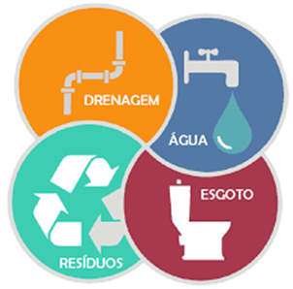
DAS ATIBUIÇÕES DA SUPERINTENCÊNCIA – DECRETO 48.706/2023
Qual Papel da SEMAD, nesse contexto?
Art. 30 – A Superintendência de Água, Esgoto e Drenagem Pluvial tem como competência formular, desenvolver, implementar e acompanhar as políticas públicas relativas ao saneamento básico nos eixos de abastecimento de água, esgotamento sanitário e drenagem e manejo de águas pluviais urbanas, em apoio aos municípios, com atribuições de:
(...)
VI – apoiar a captação de recursos destinados aos planos, aos programas e aos projetos para a área de saneamento básico;
A Diretoria de Drenagem Pluvial (DDP) tem como atribuições, dentre outras (Art. 32):
III – promover capacitações referentes à recuperação e otimização de drenagem e manejo de águas pluviais urbanas;

Slide 6
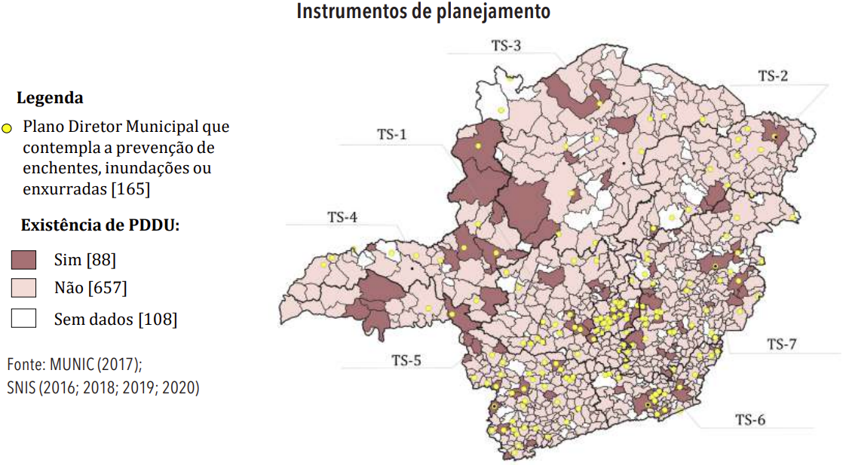
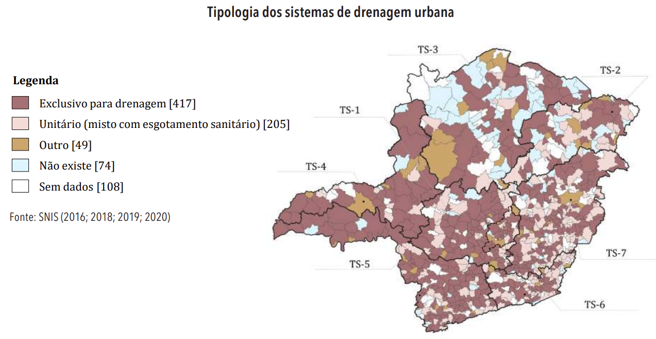
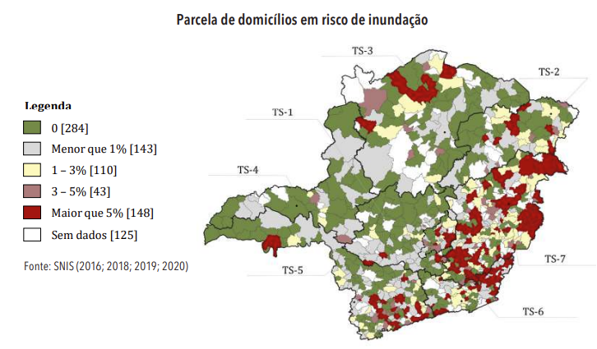
PANORAMA MINEIRO EM RELAÇÃO AOS SERIVÇOS DMAPU

Slide 7
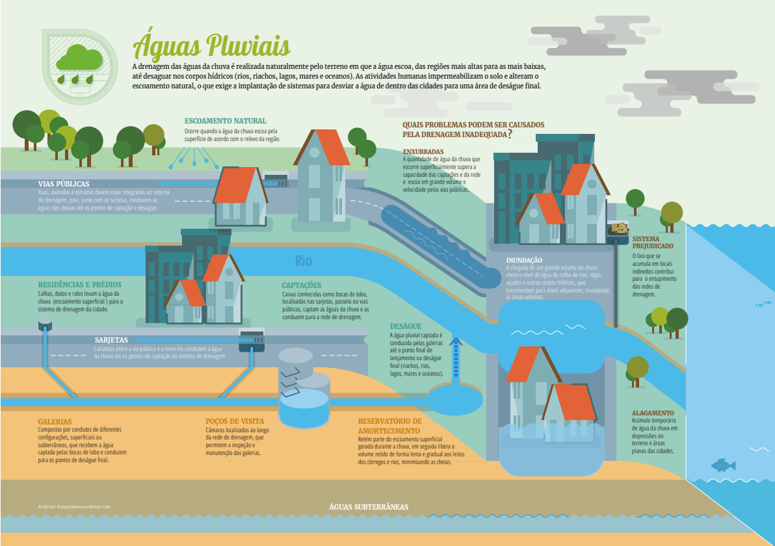


Slide 8
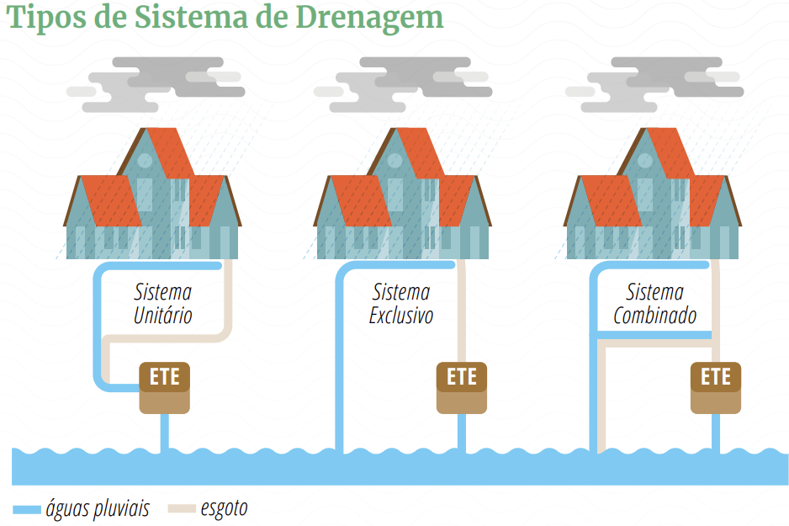
CONCEITOS

Slide 9
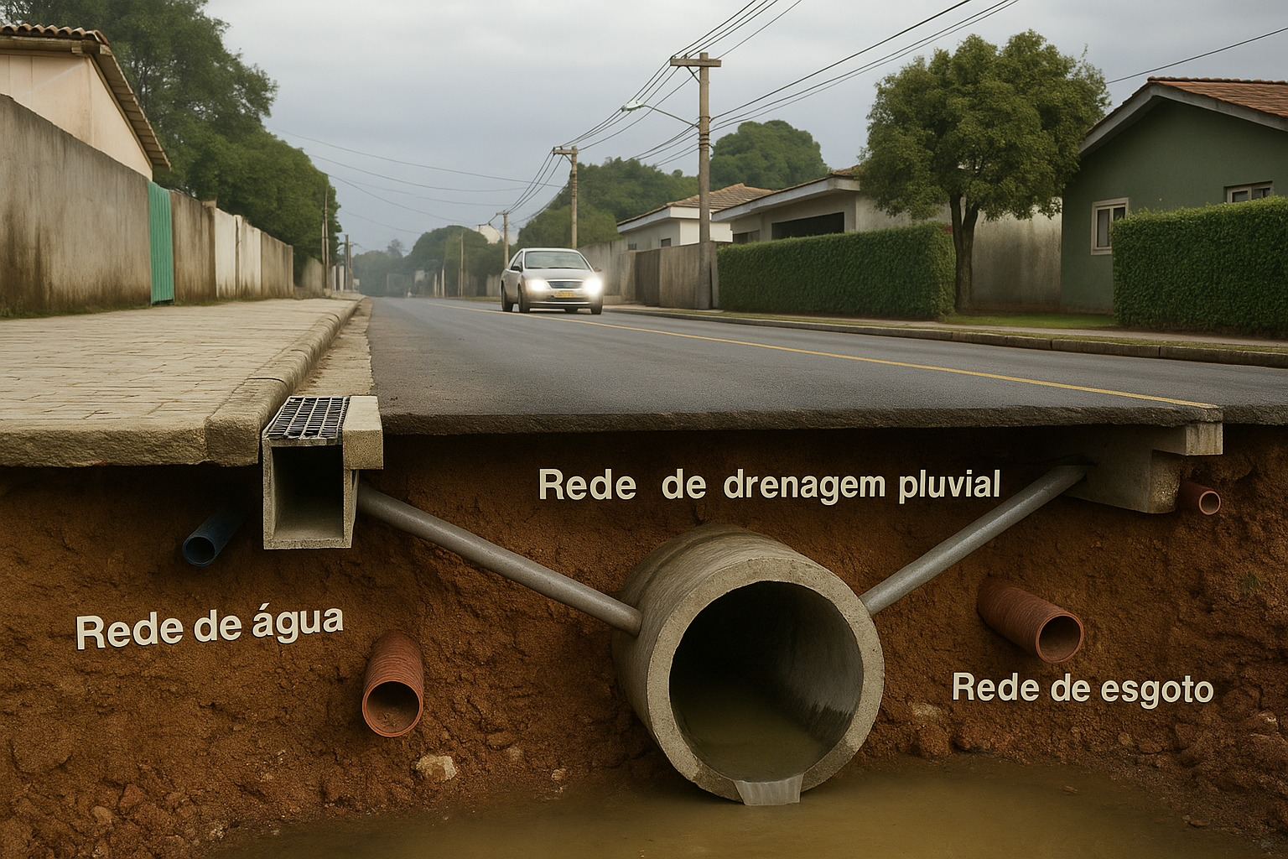
CONCEITOS

Slide 10
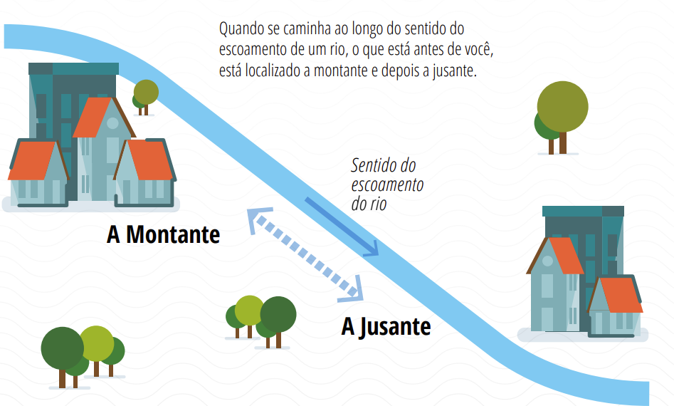
CONCEITOS

Slide 11
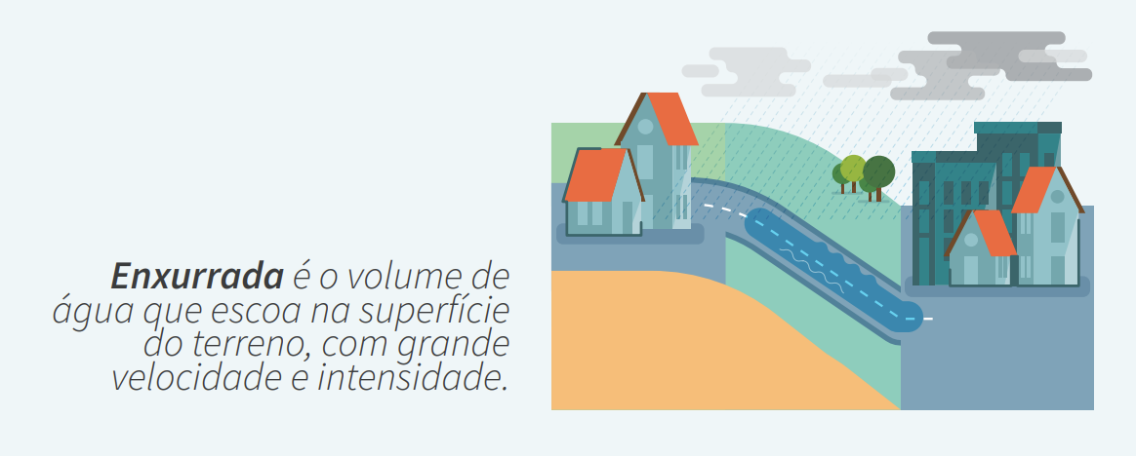
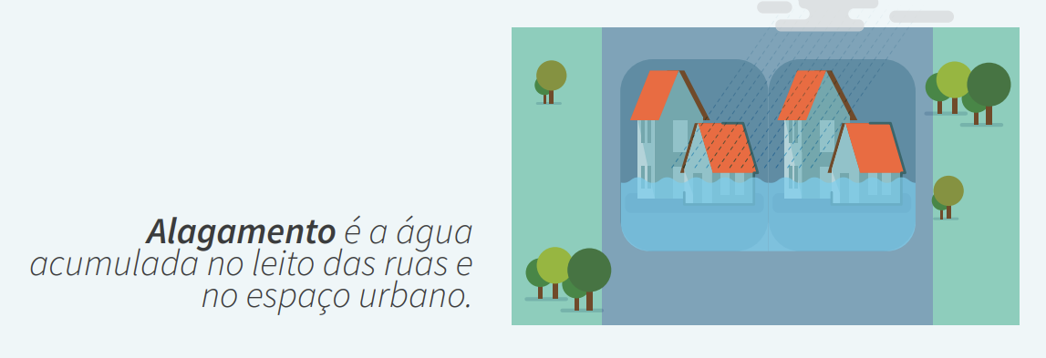
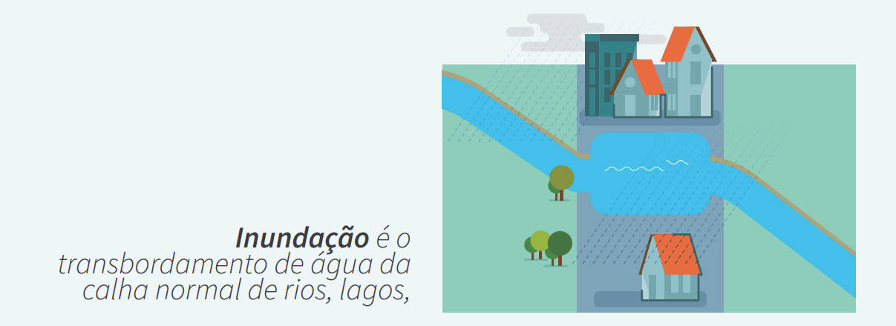
CONCEITOS

Slide 12
IMPORTÂNCIA DE UMA CIDADE PLANEJADA E OS IMPACTOS DA FALTA DE DRENAGEM PLUVIAL
Crescimento Urbano Desordenado
O rápido crescimento populacional e urbano pode resultar na expansão sem planejamento, gerando graves impactos ambientais e socioeconômicos;
Problemas Causados pela Falta de Drenagem Adequada
Alagamentos – Acúmulo de água em áreas planas por falta de infiltração ou drenagem deficiente;
Inundações Urbanas – Transbordamento de cursos d'água devido ao aumento do volume de água;
Enxurradas – Fluxo rápido de água em áreas inclinadas, com potencial de causar danos.
Impactos Negativos
Ambientais – Assoreamento de rios, contaminação da água e degradação de ecossistemas;
Socioeconômicos – Prejuízos materiais, interrupção de serviços e perda de produtividade;
Saúde Pública – Proliferação de doenças (dengue, leptospirose) e contaminação hídrica;
Mobilidade Urbana – Ruas e vias alagadas, prejudicando o transporte e a economia local.
Urbanização
Impermeabilização
Infiltração
Escoamento Superficial

Slide 13
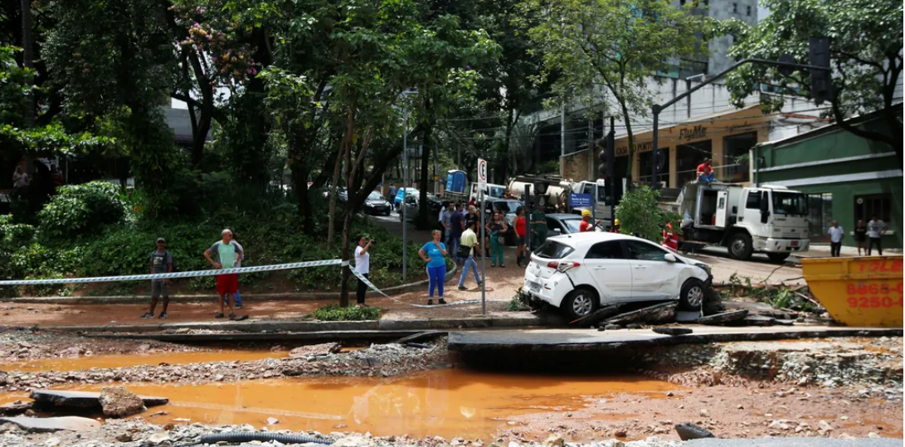
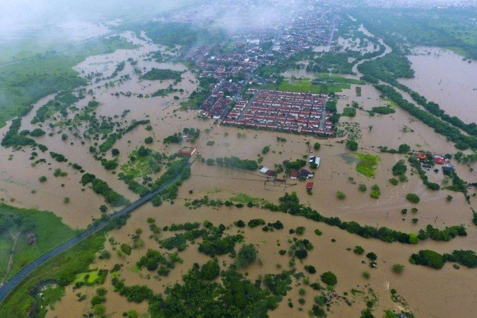
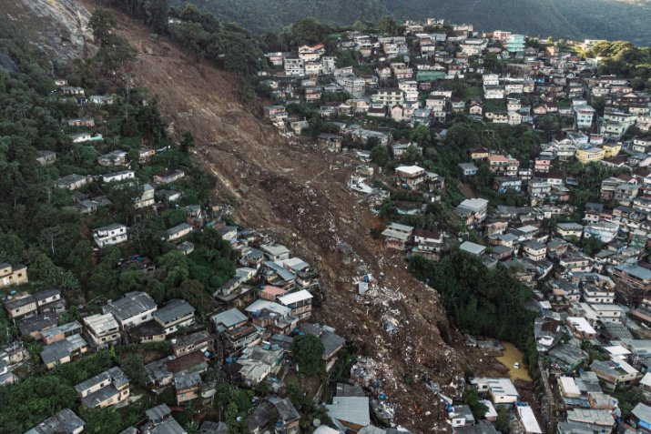
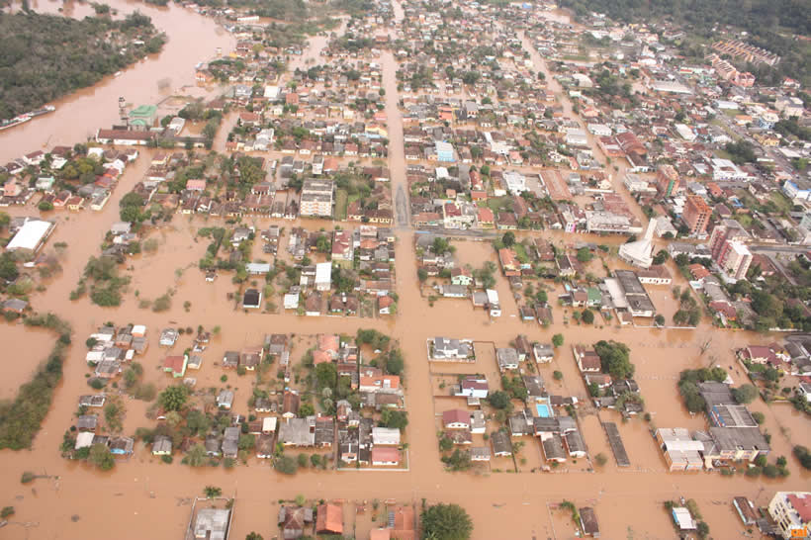
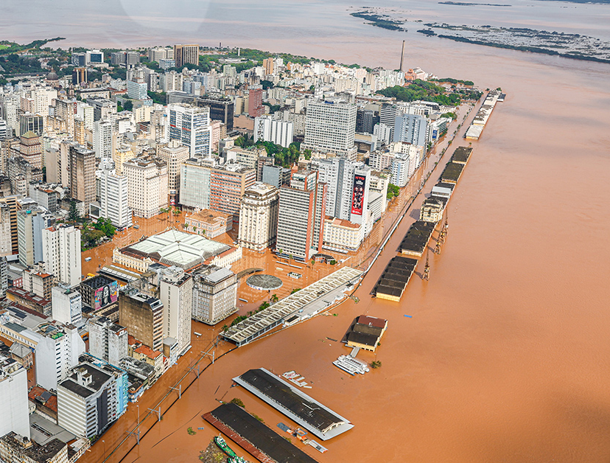
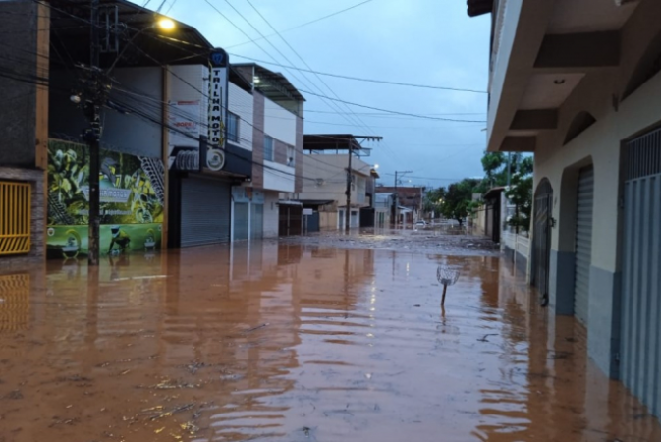
EVENTOS EXTREMOS RELACIONADOS À DRENAGEM PLUVIAL
Chuvas fortes em Belo Horizonte – MG (2020)
Inundações em Palmópolis e Sul da Bahia (2021)
Deslizamentos em Petrópolis - RJ (2022)
Inundação em São Sebastião - SP (2023)
Inundações em Porto Alegre – RS (2024)
Inundações em Ipatinga – MG (2025)

Slide 14
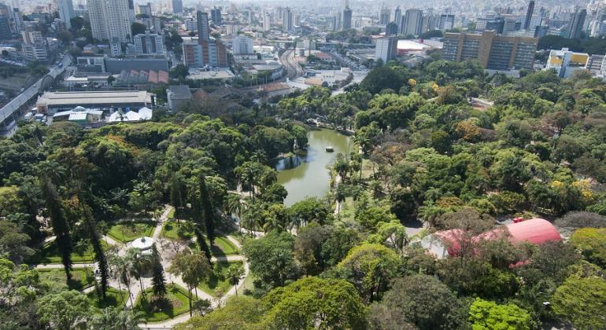
PLANEJAMENTO URBANO E DMAPU. É O PAPEL DA NR 12/2025 PARA POPULAÇÃO
Parque Municipal Américo Renné Giannetti – Belo Horizonte/MG
O planejamento urbano e a eficiente drenagem pluvial são essenciais para prevenir desastres, reduzir gastos públicos e garantir cidades mais seguras e sustentáveis. O negligenciamento dessas medidas agrava problemas ambientais, econômicos e de saúde pública, afetando toda a sociedade.
Assim, a NR 12/2025 traz pontos essenciais para implementação de infraestruturas: verde, cinza e azul para todos os municípios. Infraestruturas essas: (pavimentação permeáveis, jardins de chuva, parques lineares, lagos, reservatórios de retenção entre outros).
Fonte: Prefeitura de Belo Horizonte – https://prefeitura.pbh.gov.br

Slide 15





DIRETRIZES – CAPÍTULO I
Objetivos dos Serviços Públicos de DMAPU
(NR 12/2025 – Art. 5º)
  1. Reduzir os impactos da urbanização - Minimizar as alterações no ciclo da água e a poluição dos corpos hídricos;
  2. Fortalecer a segurança hídrica - Garantir à população o abastecimento e proteção dos recursos hídricos;
  3. Reduzir riscos e prejuízos - Diminuir danos sociais e econômicos causados por alagamentos, inundações e enxurradas;
  ️4. Proteger vidas e infraestruturas - Evitar perdas humanas e materiais em áreas urbanas;
  5. Promover resiliência urbana - Apoiar os planos de adaptação climática e contingência frente a eventos extremos.
Concepção do Sistema de DMAPU
(NR 12/2025 – Art. 6º)
Integração ao Saneamento Básico
Valorização dos Territórios Populares
Prestação Regionalizada
Promoção de Infraestruturas Verde e Azul
Dimensionamento técnico adequado

Slide 16
CONTEÚDO MÍNIMO (ART 8º)
elaboração e atualização do Plano Diretor de Drenagem e Manejo de Águas Pluviais Urbanas, incluindo a definição de vazões ou volumes de restrição, ou ambos, compatíveis com as condições de pré-desenvolvimento das bacias de drenagem;
elaboração e atualização do Plano de Saneamento Básico, no que se refere ao componente DMAPU;
estudos e concepção de sistemas de DMAPU com infraestrutura verde, azul e cinza, conforme as melhores técnicas e práticas de desenvolvimento de projetos e normativos;
o mapeamento de informações necessárias à gestão da DMAPU, com atualizações frequentes, tais como:
  áreas impermeáveis;
  áreas vulneráveis a enxurradas, alagamentos e inundações;
  zoneamento de áreas inundáveis e sua articulação com as políticas urbanas de parcelamento, uso e ocupação do solo;
  tipos de uso e ocupação atual dos lotes; e
  interferências com os sistemas públicos existentes, principalmente com as infraestruturas dos demais componentes do saneamento básico;
V – consistência, disponibilização e atualização dos dados e informações para o Sistema Nacional de Informações em Saneamento Básico – SINISA ou a outro sistema de informações que a União vier a instituir.
Parágrafo único. É recomendável que o planejamento dos serviços de DMAPU seja realizado em articulação com os respectivos comitês de bacias hidrográficas.

Slide 17
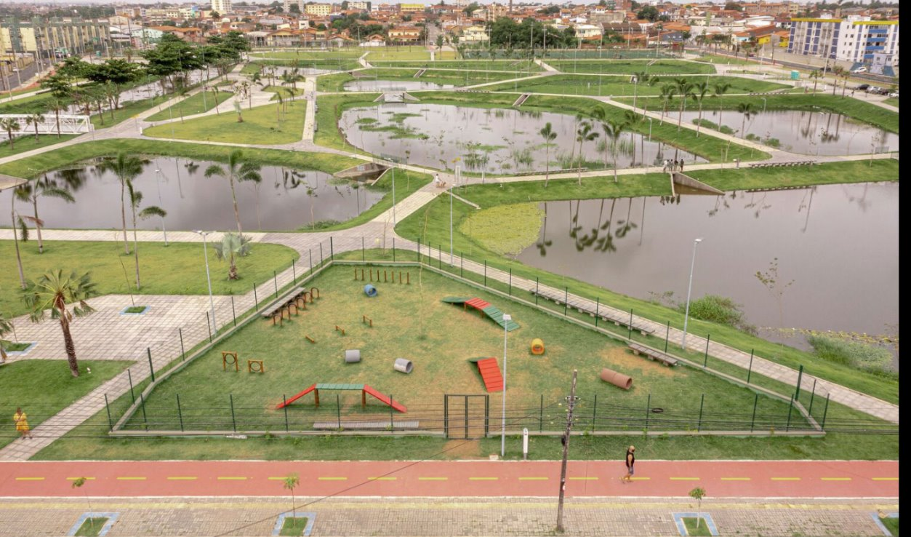
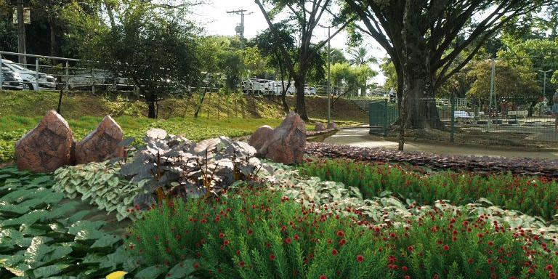
INFRAESTRUTURA VERDE E AZUL
XX – infraestrutura azul: infraestruturas e instalações, naturais ou construídas, projetadas a partir da abordagem das soluções baseadas na natureza, incluindo cursos d’água, áreas úmidas, lagoas e lagos ou outros corpos d’água em áreas urbanas,
XXII – infraestrutura verde: infraestruturas preferencialmente interconectadas aos sistemas naturais, espaços livres e outros elementos da paisagem, construídas a partir da abordagem das soluções baseadas na natureza, que têm como objetivos, além da redução de alagamentos, inundações e enxurradas urbanas, proporcionar múltiplas funções, como a melhoria da qualidade da água, a regulação do microclima, o aumento da biodiversidade, a promoção do bem-estar e a valorização da paisagem.
Zonas Úmidas (Wetlands) no Parque Rachel de Queiroz – Fortaleza/CE
Jardim de chuva na praça Tancredo Neves em Contagem - MG
Fonte: https://www.archdaily.com.br/br/948893/tracados-ortogonais-e-suas-variacoes-em-17-cidades-vistas-de-cima
Fonte: Hoje em Dia, 2022. Disponível em: https://www.hojeemdia.com.br/minas/bh-e-contagem-ganham-jardins-de-chuva-para-evitar-enchentes-e-inundac-es-1.859068

Slide 18
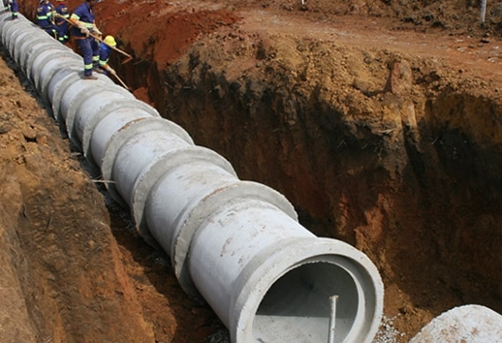
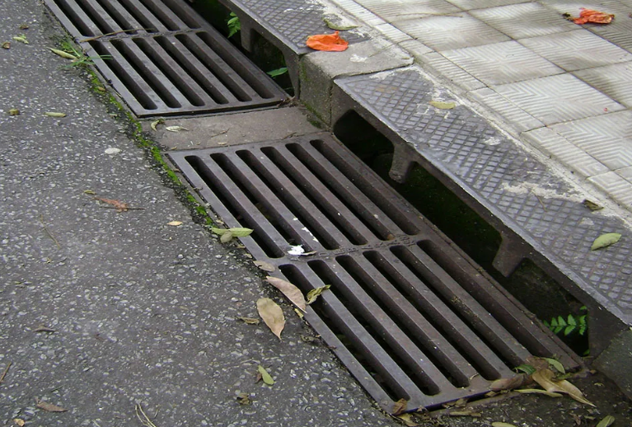
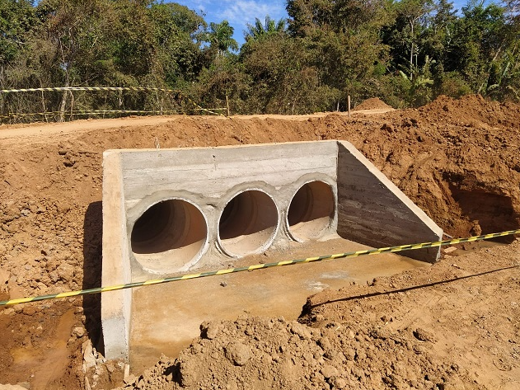
INFRAESTRUTURA CINZA
XXI – infraestrutura cinza: conjunto de infraestruturas e instalações operacionais de DMAPU, que têm como objetivo a redução de alagamentos, inundações e enxurradas urbanas, projetadas e construídas a partir da abordagem técnica convencional, que se fundamenta na rápida transferência do escoamento superficial excedente para jusante.
Fonte: Saneamento Básico – 2023
Disponível em: saneamentobasico.com.br

Slide 19
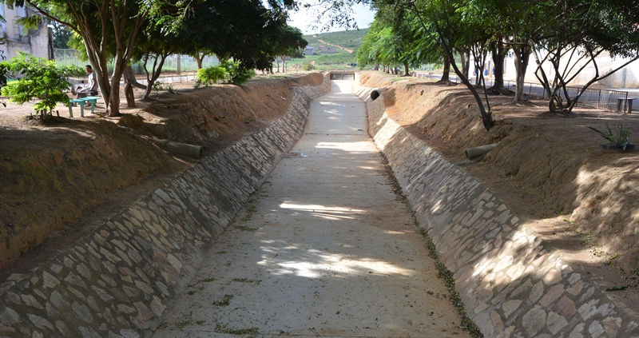
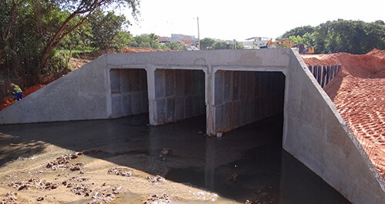
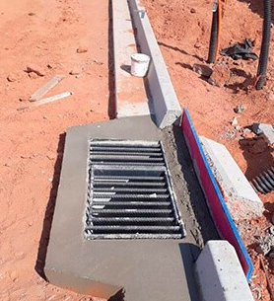
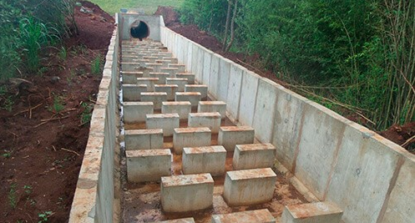
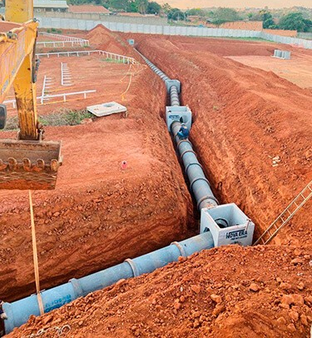
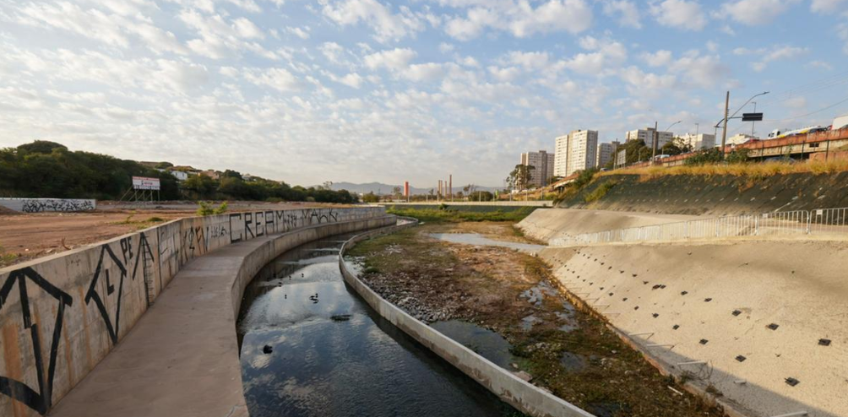
Canal aberto
Bueiro Triplo Celular de Concreto (BTCC)
Sarjeta e Boca-de-Lobo
Dissipador hidráulico
Tubulação e Poços de Visita
Bacia de contenção

Slide 20
OPERAÇÃO E GESTÃO
Operação e Manutenção dos Sistemas de DMAPU
(NR 12/2025 – Art. 11)
Abrangência - As atividades devem contemplar infraestruturas verde, azul e cinza, garantindo o pleno funcionamento dos sistemas de drenagem;
Operação - Monitoramento contínuo das condições dos sistemas; Acompanhamento de desempenho e funcionamento em tempo real;
Manutenção - Preventiva e corretiva, conforme o plano de operação; Inspeção, limpeza e desobstrução regular de bocas de lobo, galerias e dispositivos pluviais.
Gestão e Administração do Sistema DMAPU
(NR 12/2025 – Art. 12)
Gestão Sustentável - Abrange a parte administrativa, financeira, de investimentos e de riscos, assegurando a continuidade e eficiência dos serviços;
Cadastro Técnico Atualizado - Manutenção de base de dados georreferenciada e atualizada de todos os elementos que compõem o sistema de drenagem urbana;
Sistemas de Alerta e Resposta - Apoio à implantação, operação e manutenção de sistemas de alerta para alagamentos, enxurradas e inundações, em articulação com a Defesa Civil e órgãos de recursos hídricos.

Slide 21
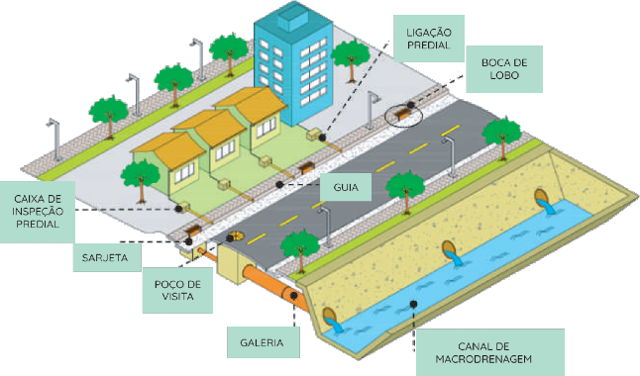
COMPONENTES DO SISTEMA DE DRENAGEM

Slide 22
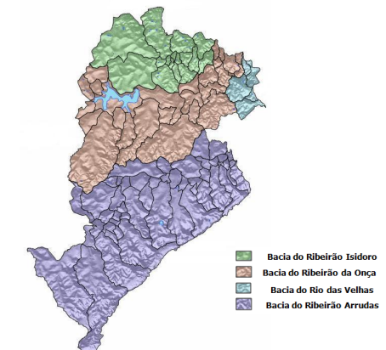
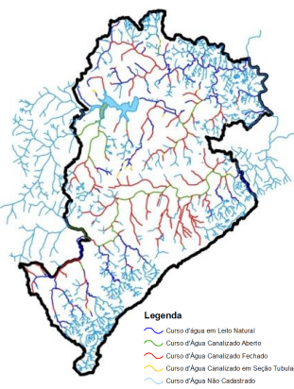
PLANO DIRETOR DE DRENAGEM
DEFINIÇÃO DE BACIAS ELEMENTARES
CADASTRO DO SISTEMA DE DRENAGEM
Fonte: PBH.

Slide 23
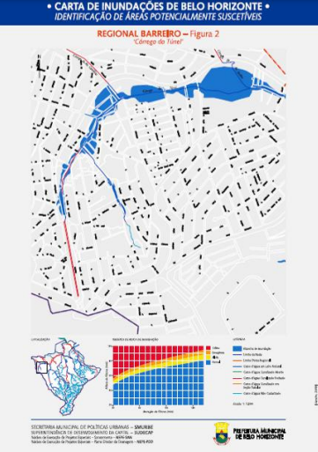
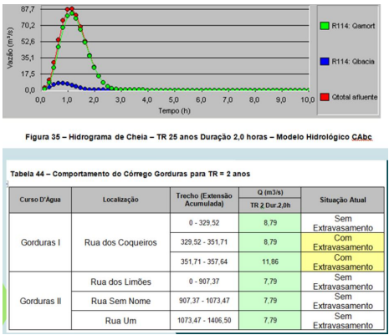
PLANO DIRETOR DE DRENAGEM
DIAGNÓSTICO DAS VAZÕES
Fonte: PBH.

Slide 24
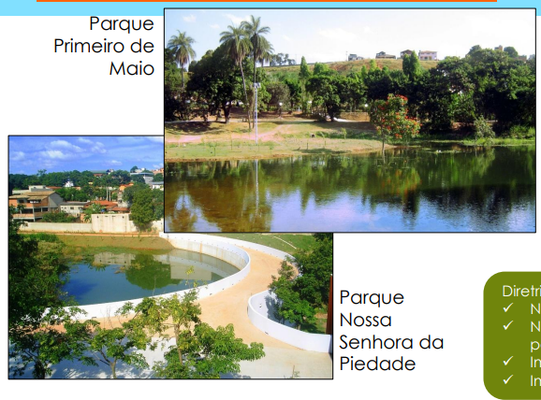
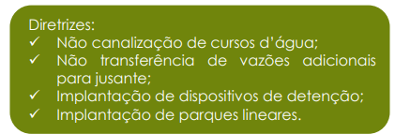
PLANO DIRETOR DE DRENAGEM
DIRETRIZES
Fonte: PBH.

Slide 25
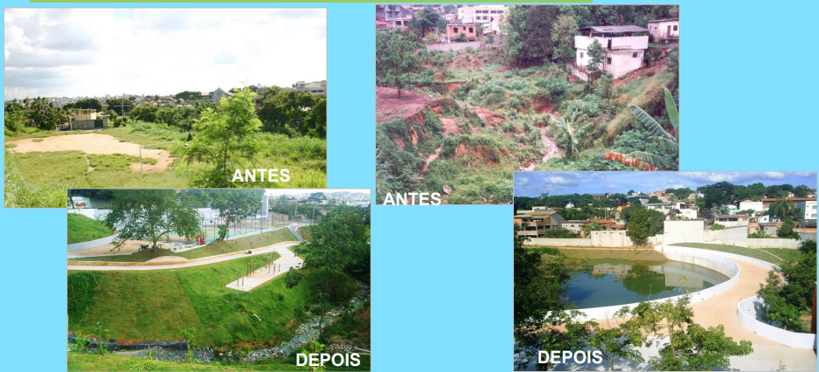
PLANO DIRETOR DE DRENAGEM
SUB – BACIA DO CÓRREGO PRIMEIRO DE MAIO
Fonte: PBH.

Slide 26
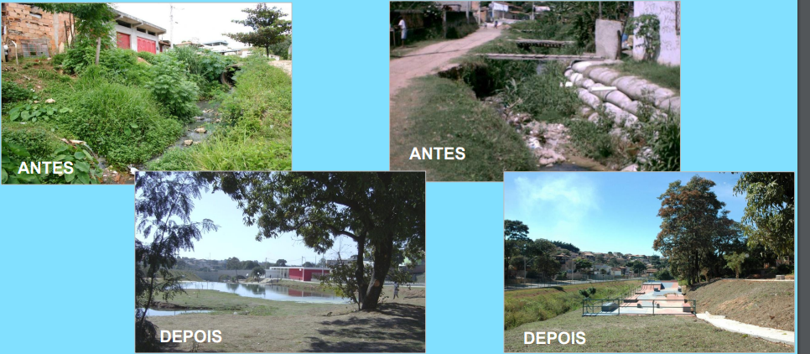
PLANO DIRETOR DE DRENAGEM
SUB – BACIA DO CÓRREGO N. SRA. DA PIEDADE
Fonte: PBH.

Slide 27
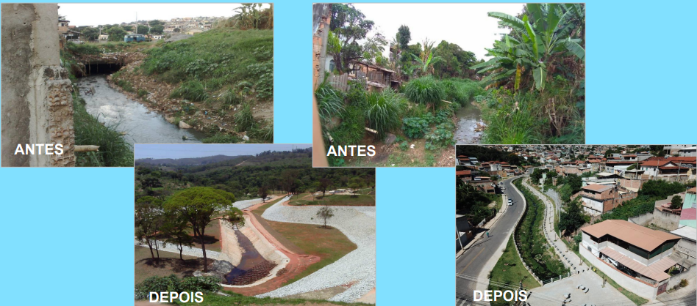
PLANO DIRETOR DE DRENAGEM
SUB – BACIA DO CÓRREGO BONSUCESSO
Fonte: PBH.

Slide 28
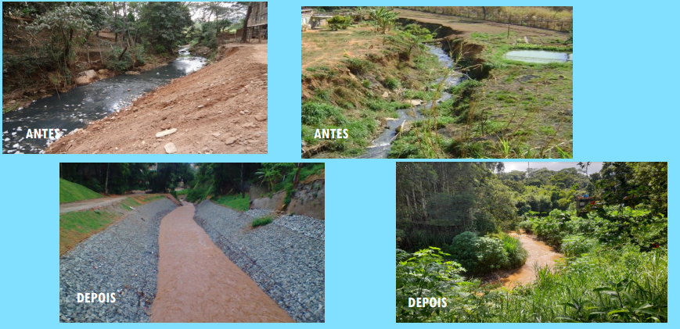
PLANO DIRETOR DE DRENAGEM
SUB – BACIA DO CÓRREGO BONSUCESSO
Fonte: PBH.

Slide 29





PAPEL DA ENTIDADE REGULADORA INFRANACIONAL (ART. 21)
      Normatizar e Fiscalizar
      Normas técnicas, econômicas e sociais (ANA);
      Fiscalizar a aplicação dos serviços de DMAPU, garantindo:
        Boas práticas operacionais e responsabilidades dos usuários;
        Indicadores e metas de qualidade;
        Sistemas de segurança e contingência;
        Regras de cobrança e subsídios;
        Controle financeiro e patrimonial.
      Direcionar e Monitorar
      Plano de operação e manutenção dos prestadores de serviços;
      Execução das ações (PMSB ou PMD).
      Combater Irregularidades
      Fiscaliza o lançamento indevido de esgotos nas infraestruturas de DMAPU e determina a regularização imediata.
      Apoiar o Planejamento Municipal
      Prestar suporte técnico e institucional aos titulares dos serviços para integração com outros planos e instrumentos de gestão pública.

Slide 30


RESPONSABILIDADES DO TITULAR DO SERVIÇO DE DMAPU (ART. 22 E 23)
ATENÇÃO: A TITULARIDADE DOS SERVIÇOS DE DMAPU É DE COMPETÊNCIA MUNICIPAL
  Art. 22 e 23
Delegação e Regulação
Delegar a regulação do serviço a uma entidade reguladora infranacional independente, com autonomia atuação em todos os serviços de DMAPU;
Feita pela mesma entidade que regula os outros componentes do saneamento básico preferencialmente.
Atribuições do Titular
Garantir a participação social DMAPU;
Restringir ocupações inadequadas e usá-las como infraestruturas verde e azul;
Envolver a entidade reguladora nas licitações e contratos;
Formalizar obrigações dos prestadores mediante contratos e regulamentos.
Ações Complementares
Incentivar o uso de infraestruturas verde e azul no município;
Realizar educação ambiental para mudança de comportamento dos usuários;
Promover a regularização de ligações clandestinas de esgoto;
Trabalhar junto a órgãos parceiros para evitar o agravamento do escoamento a jusante nas bacias hidrográficas.

Slide 31




RESPONSABILIDADES DO PRESTADOR DE SERVIÇOS PÚBLICOS
PRESTAÇÃO DIRETA, AUTÁRQUICA OU CONCESSÃO
Art. 24 e 25
Papel do Prestador
Estudar, projetar, executar obras, operar, manter e gerenciar o sistema de DMAPU;
Cumprir integralmente os planos (PMSB e PMD).
Atribuições Operacionais
Elaborar e executar o plano de operação e manutenção;
Gerir os recursos financeiros, humanos e técnicos com eficácia e eficiência;
Apresentar relatórios com indicadores operacionais e frequência das ações;
Apoiar o titular nos processos de planejamento e execução.
Ações Estratégicas e Educativas
Promover educação ambiental e mobilização social para uso consciente do sistema;
Desenvolver pesquisas e inovação tecnológica no setor;
Identificar ligações clandestinas de esgoto e notificar os responsáveis.
Relacionamento com o Usuário e Órgãos de Controle
Disponibilizar canais de atendimento e ouvidoria;
Informar, com antecedência, sobre ações e alterações nos serviços aos órgãos reguladores e fiscalizadores.

Slide 32



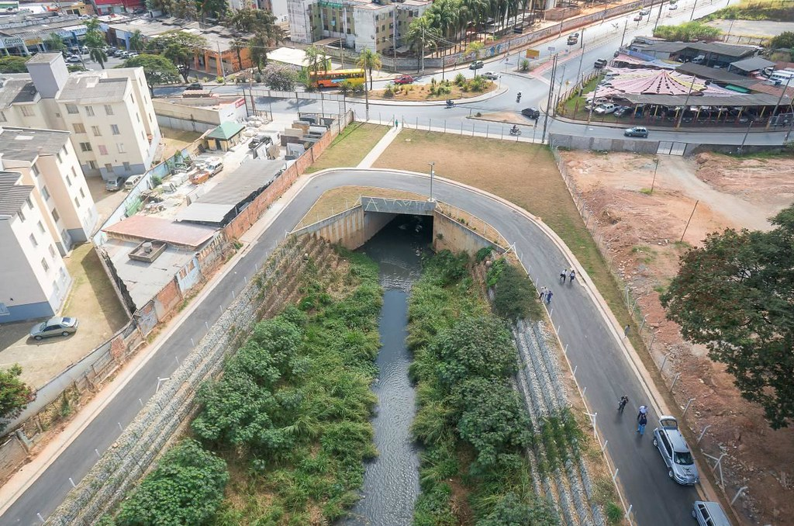


DAS RESPONSABILIDADES DO USUÁRIO E DA EDUCAÇÃO AMBIENTAL
  Art. 26. Responsabilidades dos Usuários
Uso correto dos serviços (não descartar esgoto/lixo em bocas de lobo);
Manutenção das instalações prediais;
Pagamento pelo serviço (quando houver).
  Art. 27. Da Educação Ambiental
Incentivo à infraestrutura verde e azul (ex.: jardins de chuva);
Orientação sobre uso correto dos sistemas;
Conscientização sobre custos e sustentabilidade.
  Art. 28. Do Mecanismo de Participação Social
Acesso à informação e acompanhamento dos serviços;
Direito de apresentar sugestões e participar de audiências públicas;
Recurso à entidade reguladora em caso de falhas.
ThePhoto de PhotoAuthor está licenciada sob CCYYSA.
ThePhoto de PhotoAuthor está licenciada sob CCYYSA.
ThePhoto de PhotoAuthor está licenciada sob CCYYSA.

Slide 33




DIRETRIZES – CAPÍTULO VI
Seção I
Da Comprovação da Observância e Adoção da Norma
Dos requisitos
Art. 30. Os municípios prioritários a serem considerados para estruturação do serviços devem se enquadrar em, pelo menos, em um dos critérios:
Riscos Geo-hidrológicos
§1º Municípios mais suscetíveis a ocorrências de deslizamentos, enxurradas e inundações para serem priorizados nas ações da União em gestão de risco e de desastres naturais, disponibilizada pela entidade competente do Governo Federal.
Alto Risco de Inundação
§2º O critério relativo ao alto risco à inundação refere-se à base de dados do Atlas de Vulnerabilidade disponibilizada pela Agência Nacional de Águas e Saneamento Básico.
População superior a 20.000 habitantes
§3º O critério relativo ao porte de população refere-se à base de dados disponibilizada pelo Instituto Brasileiro de Geografia e Estatística.
Art. 31. São considerados requisitos de observância e adoção desta Norma de Referência:
I - a publicação de normativo pela entidade de regulação infranacional sobre regulamentação da prestação de serviços de DMAPU contendo, no mínimo:
a) definição dos objetivos do normativo;
b) descrição das atividades dos serviços de DMAPU, no que se refere às atividades de planejamento, estudos, projeto e execução de obras, operação e manutenção, gestão e administração, priorizando o manejo sustentável das águas pluviais;

Slide 34

DIRETRIZES – CAPÍTULO VI e VII
Seção II
Dos Prazos
Art. 32 - Conforme Art.6, inciso I da Resolução ANA 134/2022:
20 de maio
A ANA publica anualmente instruções e lista de documentos para comprovação da adesão às NRs
20 de agosto
ERIs enviam anualmente informações e documentos comprobatórios à ANA.
20 de outubro
20 de dezembro
ANA comunica anualmente eventuais não conformidades às ERIs e abre prazo para pedido de reexame.
Anualmente ANA divulga/atualiza o resultado da comprovação da adoção das NRs.
20 de agosto de 2028
Definição de prioridades: apresentação da lista de municípios prioritários para regulação dos serviços de DMAPU dentro da área de atuação.
NR 12: Art. 33 Às ERI's deverão:
Publicação do regulamento: deve atender ao conteúdo mínimo definido no inciso I do artigo 31.

Slide 35


DIRETRIZES – CAPÍTULO VI e VII
Seção II
  Das Disposições Finais
Art. 34. A entidade reguladora infranacional poderá adicionar orientações para a estruturação dos serviços, desde que tecnicamente justificáveis e em consonância com os demais planos existentes;
Art. 35. Os contratos de prestação de serviços de abastecimento de água e esgotamento sanitário poderão ser aditados, desde que:
I – Observada a inter-relação existente entre os serviços de DMAPU e esgotamento sanitário;
II – Garantido o equilíbrio econômico-financeiro da concessão;
III – Esteja em conformidade com os instrumentos normativos e regulatórios vigentes, assegurando transparência.

Slide 36
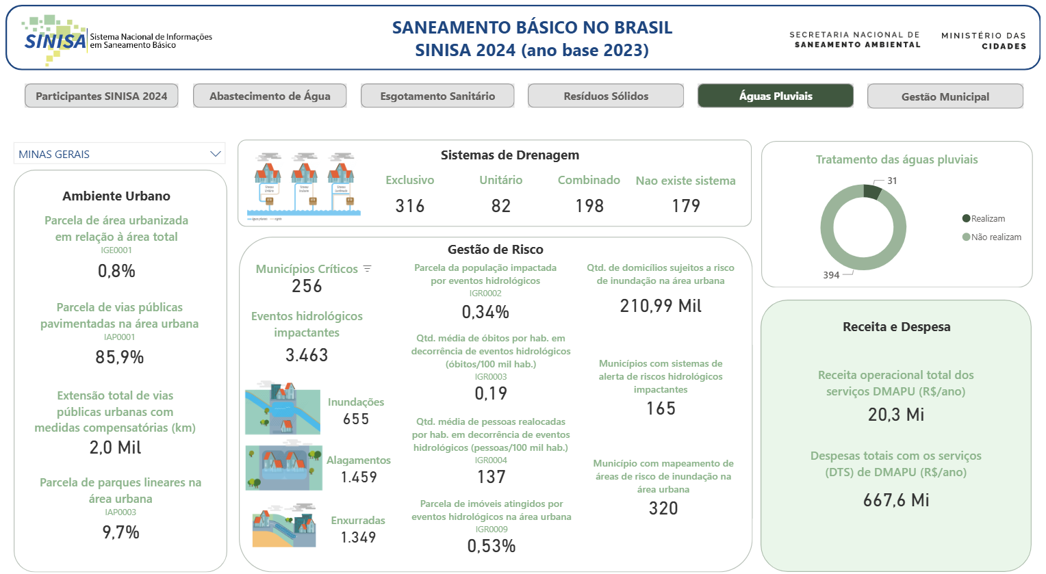

Slide 37
FLUXOGRAMA DE IMPLEMENTAÇÃO
Passo 1: Atividades Iniciais
- Nomeação do comitê executivo;
Passo 2: Conselho de Acompanhamento
- Participação social (Sociedade civil, legislativo, instituições, sindicatos, administração direta e indireta)
Passo 3: Diagnóstico Técnico-Participativo
- Levantamentos físicos e socioeconômicos correlatos a DMAPU;
- Soluções estruturais (bacias, drenagem verde, reservatórios);
Passo 6: Possíveis investimentos e recursos
- Edital do Programa de Saneamento do Rio Doce;
Passo 7: Instrumentos de gestão e monitoramento
- Atores locais (Secretaria, Defesa Civil, Prestador de saneamento, Empresa de consultoria, etc.)
- Conselho de Saneamento;
Passo 8: Consulta e Audiência Pública
Passo 9: Aprovação legal e Institucionalização
- Consulta pública e reuniões comunitárias
- Identificação, mapeamento da infraestrutura existente;
- Identificação e mapeamento de áreas de risco de alagamento/inundação;
- Documento Consolidado do PMSB, com as contribuições pactuadas em audiência pública;
Passo 4: Prognóstico
- Soluções não estruturais (normas urbanísticas, educação ambiental);
- Ações emergenciais articuladas com o Plano de Contingência;
- Edital BDMG – Bacia do Paraopeba
- PAC
- Programas estaduais e/federais
- Comitês de Bacias Hidrográficas
- Proposta de Indicadores de Desempenho do PMSB;
- Soluções dos problemas levantados no diagnóstico;
Passo 5: Metas e Estratégias
- Curto/Médio/Longo prazo;
- Hierarquização das soluções apresentadas;
- Cronograma de execução
- Relatórios de acompanhamento
- Plano preliminar consolidado;
- Registro da audiência;
- Relatório de Consulta Pública;
- Minuta do Projeto de Lei para aprovação do Plano - documento Consolidado do PMSB como Anexo;
- Proposta do Conselho de Acompanhamento;

Slide 38

OBRIGADO!
Caio Herman Teixeira de Oliveira
Diretoria de Drenagem Pluvial - DDP
caio.oliveira@meioambiente.mg.gov.br
(31) 3915-4448

